Slide 1
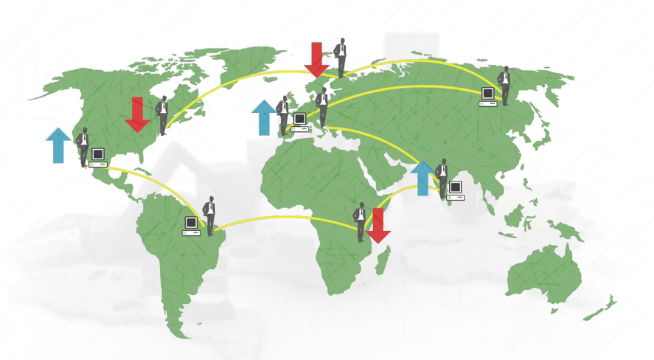

USGM: il miglior partner per la tua carriera accademica e professionale
IDF – Frascati , 7 Ottobre 2016

Slide 2


Accreditamento
Prima università di tipo “open”ufficialmente riconosciuta dal MIUR nel 2004
Prima e unica università italiana a essere accreditata negli Stati Uniti dal 2015
IDF – Frascati , 7 Ottobre 2016

Slide 3
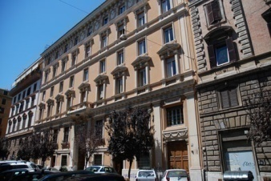
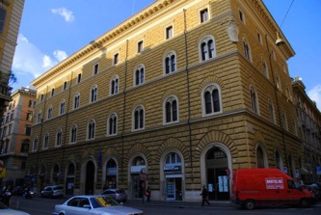
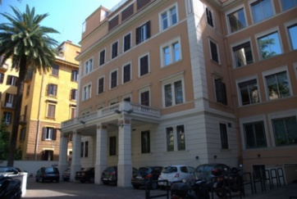
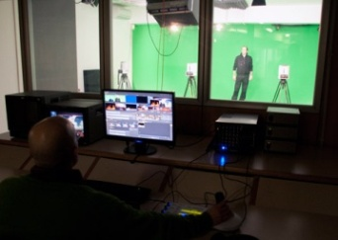
Sedi centrali
Uffici AmMINISTRATIvi
Via Plinio, 44
UFFICI PRODUZIONE MULTIMEDIALE
Via Vittoria Colonna, 11
AULE PER ESAMI E LEZIONI
Via Paolo Emilio, 29
MARCONI STUDIOS
Via Gregorio VII, 414/424
IDF – Frascati , 7 Ottobre 2016

Slide 4
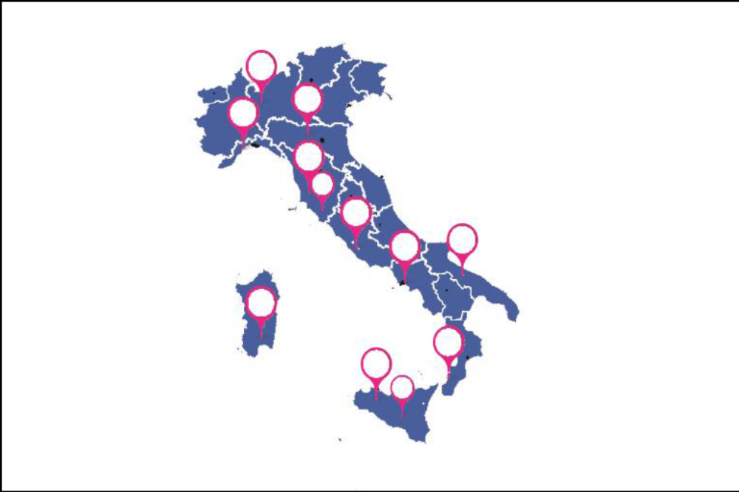
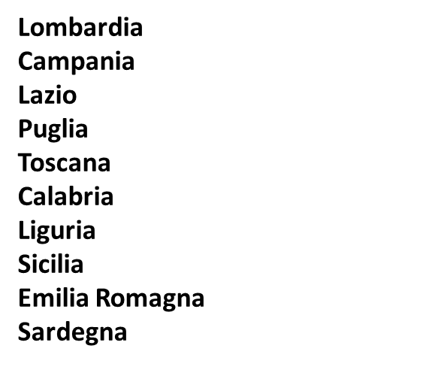
Sedi regionali
IDF – Frascati , 7 Ottobre 2016

Slide 5
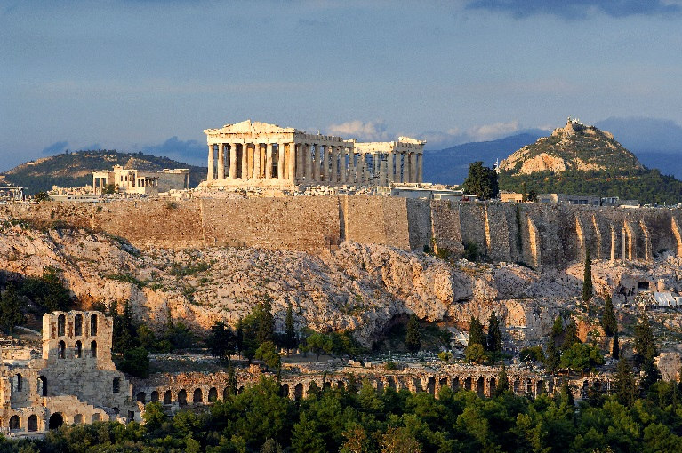
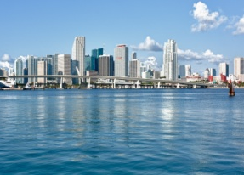
Sedi internazionali
GREECE
USA
Miami
1806 Flamingo Road, Suite 120, Pembroke Pines, FL, 33028
Athens
Michali Karaoli 28
17235, Dafni
IDF – Frascati , 7 Ottobre 2016

Slide 6
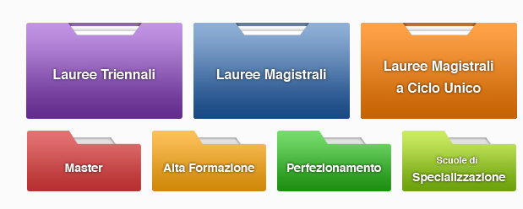
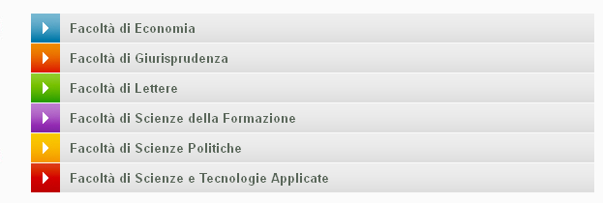
Offerta Formativa
IDF – Frascati , 7 Ottobre 2016

Slide 7
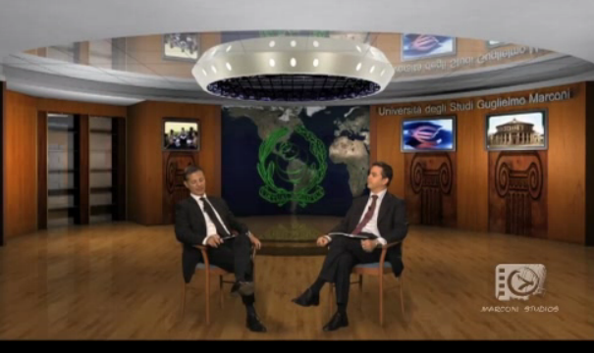
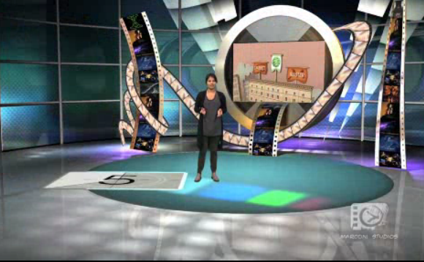
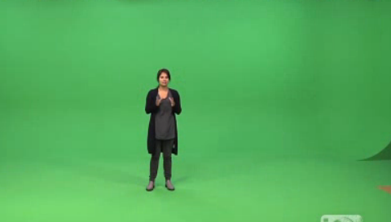

MARCONI UNIVERSITY STUDIOS
2000 square meters, 5 TV studios, audio and post production rooms, voice and recording studios in order to create thousands of different virtual scenarios
IDF – Frascati , 7 Ottobre 2016

Slide 8

Settore Multimediale e
Produzione Creativa
IDF – Frascati , 7 Ottobre 2016

Slide 9


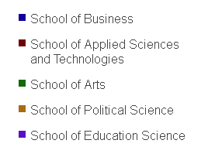
Internazionalizzazione
Offerta Formativa Multilingue
International MBA
Master in Digital Marketing
Master in Human Resources and Organization
Master in Global Marketing & International Business Relations
Master in Education Leadership, Manag. and Em. Techn.
Master in Computer Science
Master in Public Administration
Master in Fashion Management and Design
Master in Interior Design
IDF – Frascati , 7 Ottobre 2016

Slide 10





















Internazionalizzazione
Progetti di ricerca internazionali
IDF – Frascati , 7 Ottobre 2016

Slide 11

Internazionalizzazione
Mobilità
Key action 1
Anno Accademico 2015/2016
11 mobilità SMS - studio
17 mobilità SMP - tirocinio
4 mobilità SMT - staff
IDF – Frascati , 7 Ottobre 2016

Slide 12
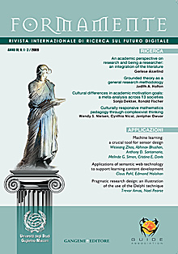

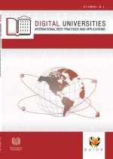
Internazionalizzazione
GUIDE Association
L’ Associazione GUIDE – Global Universities In Distance Education è stata fondata nel 2005 dall’USGM con l’obiettivo di sviluppare e sostenere la cooperazione internazionale e la formazione a distanza a livello globale. Conta attualmente circa 160 membri provenienti da tutto il mondo.
www.guideassociation.org
IDF – Frascati , 7 Ottobre 2016

Slide 13
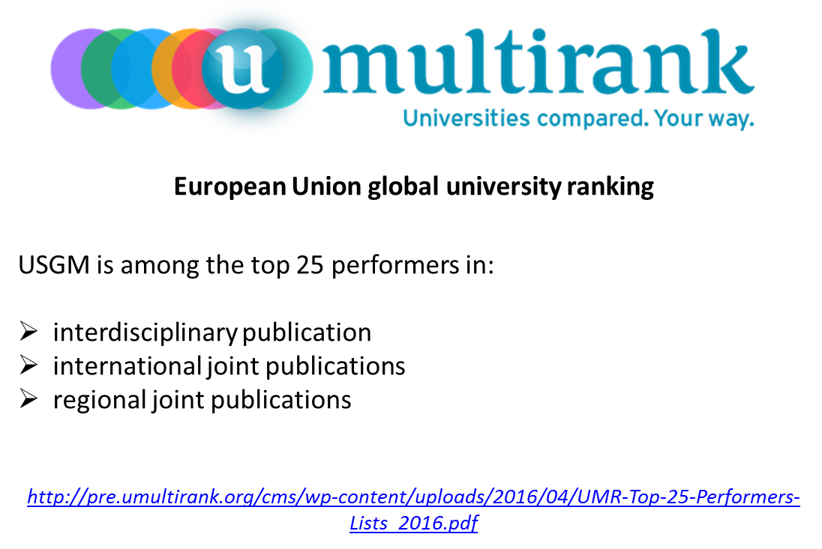
IDF – Frascati , 7 Ottobre 2016

Slide 14



Perché scegliere l’USGM
Accreditamento nazionale e internazionale
Cultura della Qualità
Solidità e affidabilità dell’organizzazione
Vocazione internazionale e alla ricerca
Vantaggi della formazione online e/o blended
IDF – Frascati , 7 Ottobre 2016

Slide 15

IDF – Frascati , 7 Ottobre 2016

